Slide 1
《数据科学理论与实践》之 理论基础
朝乐门
中国人民大学
chaolemen@ruc.edu.cn

Slide 2
2.3 机器学习
朝乐门
中国人民大学
chaolemen@ruc.edu.cn

Slide 3
1.机器学习与数据科学
▼第二章【理论基础】
【基本思路】以现有的部分数据（训练集）为学习素材（输入），通过特定的学习方法（机器学习算法），让机器学习到（输出）能够处理更多或未来数据的新能力（目标函数）。
►2.3机器学习
Notes:
【地位】翅膀，数据科学家也一样
【与统计学的区别】，很难用统计学的方法给出公式
【与其他智能技术的区别】需要注意的是，与其他人工智能技术不同，机器学习中的“智能”并不是“预定义”的，而是计算机系统自己从“经验”中通过自主学习后得到。
【定义】什么是机器学习呢？
机器学习的主要议题是如何实现和优化机器的自我学习。
从语义层次看，机器学习是指计算机能模拟人的学习行为，通过学习获取知识和技能，不断改善性能，实现自我完善。
【意义】统计学知识也是数据科学家的核心竞争力之一

Slide 4
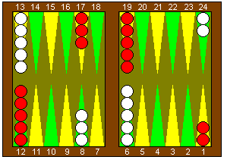
机器学习的三要素
▼第二章【理论基础】
如果一个计算机系统在完成某一类任务T的性能P能够随着经验E而改进，则称该系统在从经验E中学习，并将此系统称为一个学习系统。
►2.3机器学习
Notes:
【定义】如果一个计算机系统在完成某一类任务T的性能P能够随着经验E而改进，则称该系统在从经验E中学习，并将此系统称为一个学习系统。
【意义】要想描述一个完整的学习系统，首先必须明确其3个关键组成要素
【举例】 TD-Gammon系统——西洋双陆棋学习。该系统通过100多万次以上与自己对弈的方法学习了下西洋双陆棋的策略，并已达到人类世界冠军的水平，成为博弈类机器学习领域的最典型的应用案例之一。

Slide 5
2.数据科学中常用的机器学习知识
▼第二章【理论基础】
►2.3机器学习
Notes:
机器学习领域对机器学习的划分视角有两个：理论视角和应用视角。
但是，从数据科学中常用的机器类型有
深度学习是指…..含多隐层的多层感知器就是一种深度学习结构
Deep Learning is about learning multiple levels of representation and abstraction that help to make sense of data such as images, sound, and text. For more about deep learning algorithms, see for example:

Slide 6
1)基于实例的学习
▼第二章【理论基础】
►2.3机器学习
基于实例学习方法
将从实例中泛化工作推迟到必需分类新的实例时，
并为不同的待分类查询实例建立不同的目标函数逼近。
基本思想
事先将训练样本存储下来，
然后每当遇到一个新增查询实例时，学习系统分析此新增实例与以前存储的实例之间的关系，
并据此把一个目标函数值赋给新增实例。
主要特点
消极（lazy）学习方法
开销比较大（需要有效索引）
常用方法
k-近邻
局部加权回归法
基于案例的推理
Notes:
可见，基于实例学习方法的特点是
将从实例中泛化工作推迟到必需分类新的实例时，
并为不同的待分类查询实例建立不同的目标函数逼近。
消极（Lazy）学习法——优点在于并不是在整个实例空间上一次性地估计目标函数，而是针对每个待分类新实例做出局部性且相异性的估计。
基于实例方法的不足之处在于分类新实例的开销可能很大——几乎所有的计算都发生在分类时，而不是在第一次遇到训练样本时完成。
因此，如何有效地索引训练样本以及减少查询时所需计算是基于实例学习的关键问题。

Slide 7
k-近邻算法
▼第二章【理论基础】
►2.3机器学习
K=4
电影名称 | 打斗镜头 | 接吻镜头 | 电影类型
California Man | 3 | 104 | 爱情片
He’s Not Really into Dudes | 2 | 100 | 爱情片
Beautiful Woman | 1 | 81 | 爱情片
Kevin Longblade | 101 | 10 | 动作片
Robo Slayer 3000 | 99 | 5 | 动作片
Amped II | 98 | 2 | 动作片
当遇到一部未看过的电影（不知道剧情，但知道其中的打斗次数和接吻次数分别为18和90）时，如何知道它是爱情片还是动作片？
$d=\sqrt{{（3−18）}^{2}+{（104−90）}^{2 }}$ =20.5
电影名称 | 与未知电影的距离
California Man | 20.5
He’s Not Really into Dudes | 18.7
Beautiful Woman | 19.2
Kevin Longblade | 115.3
Robo Slayer 3000 | 117.4
Amped II | 118.9
Notes:
每讲一个步骤把线条画出来
k=4，则最靠近的电影依次是He’s Not Really into Dudes、 Beautiful Woman、California Man和Kevin Longblade。
接着，按照k-近邻算法，确定未知电影的类型。因为这四部电影中出现最多的分类标签为爱情片（3次），所以，我们可以推断未知电影也是爱情片

Slide 8
K-Means 算法
▼第二章【理论基础】
►2.3机器学习
K=2
第1步，在原始数据集中任意选择 k 个对象作为“初始聚类中心对象”；
第2步，计算其他对象与这些初始聚类中心对象之间的距离，并根据最小距离，将其他结点合并入对应的最小聚类中心结点所在的聚类，形成k=2个“中间聚类结果”；
第3步，计算每个“中间聚类结果”的均值，在k中间聚类中找出k=2个“新的聚类中心对象”；
第4步，重新计算每个对象与这些“新的聚类中心对象”之间的距离，并根据最小距离，重新分类，形成k=2个“中间聚类结果”；
第5步，重复执行步骤3~4。当所有对象的聚类情况不再变化或已达到规定的循环次数时，结束执行，并得到最重聚类结果。
Notes:
K-means 算法是一个经典的聚类算法，它接受输入量 k，然后将n个数据对象划分为 k个聚类，以便使得所获得的聚类满足两个条件：
同一聚类中的对象相似度较高；
不同聚类中的对象相似度较小。
其中，聚类相似度是利用各聚类中对象的均值所获得一个“中心对象”来进行计算。
基本步骤如下
第1步，在原始数据集中任意选择 k 个对象作为“初始聚类中心对象”；
第2步，计算其他对象与这些初始聚类中心对象之间的距离，并根据最小距离，将其他结点合并入对应的最小聚类中心结点所在的聚类，形成k=2个“中间聚类结果”；
第3步，计算每个“中间聚类结果”的均值，在k中间聚类中找出k=2个“新的聚类中心对象”；
第4步，重新计算每个对象与这些“新的聚类中心对象”之间的距离，并根据最小距离，重新分类，形成k=2个“中间聚类结果”；
第5步，重复执行步骤3~4。当所有对象的聚类情况不再变化或已达到规定的循环次数时，结束执行，并得到最重聚类结果。

Slide 9
2）概念学习
▼第二章【理论基础】
►2.3机器学习
概念学习主要解决的是“在已知的样本集合以及每个样本是否属于某一概念的标注的前提下，推断出该概念的一般定义”的问题，例如学习概念EnjoySport。
本质
从有关某个布尔函数的输入/输出训练样本中推算出该布尔函数
4个基本要素
实例集（X）
候选假设集（H）
目标概念（c）
训练样本集（D）
常用方法
Find-S算法
候选消除算法
Example | Sky | AirTemp | Humidity | Wind | Water | Forecast | EnjoySport
1 | Sunny | Warm |  | Strong | Warm | Same | Yes
2 | Sunny | Warm | High | Strong | Warm | Same | Yes
3 | Rainy | Cold | High | Strong | Warm | Change | No
4 | Sunny | Warm | High | Strong | Cool | Change | Yes
Notes:
概念之后，马上举例
概念定义在特定实例（Instance）的集合之上，在此，就是所有可能的“日子”
将待学习的概念或函数称为目标概念 (target concept)。通常，目标概念（c）可以是定义在实例X上的任意布尔函数，即c:X→{0, 1}。在本例中，目标概念对应的是属性 EnjoySport的值：
候选假设集（H）是指所有可能假设(All Possible Hypotheses)的集合，即确定目标概念时应考虑的范围

Slide 10
3）决策树学习
▼第二章【理论基础】
►2.3机器学习
本质
逼近离散值目标函数的过程
决策树代表的是一种分类过程
应用场景
以“属性-值”形式表示的实例
目标函数具有离散的输出值
训练数据中允许包含错误
训练数据中允许包含缺少属性值的实例
典型算法
ID3
C4.5
根节点：代表分类的开始；
叶节点：代表一个实例的结束；
中间节点：代表相应实例的某一个属性；
节点之间的边：代表某一个属性的属性值；
从根节点到叶节点的每条路径：代表一个具体的实例，同一个路径上的所有属性之间是“逻辑与”关系。
Notes:
本质之后举例
核心概念
根节点：代表分类的开始；
叶节点：代表一个实例的结束；
中间节点：代表相应实例的某一个属性；
节点之间的边：代表某一个属性的属性值；
从根节点到叶节点的每条路径：代表一个具体的实例，同一个路径上的所有属性之间是“逻辑与”关系。

Slide 11
ID3算法的基本步骤
▼第二章【理论基础】
►2.3机器学习
ID3算法的数学基础是”信息熵”和”条件熵”，并以“信息熵下降速度最快”作为属性选择的标准
决策树的生成和基于决策树的数据分析是两个不同概念
ID3算法的重要性
以整个样本集作为决策树的根节点S，并计算S对每个属性的条件熵；
选择能使S的条件熵为最小的一个属性，对根节点进行分裂，得到根节点下的子节点；
再用同样方法对这些子节点进行分裂，直至所有叶节点的熵值都下降为0为止；
得到一颗与训练样本集对应的熵为0的决策树。
Notes:
ID3算法是决策树学习的基本算法，其他多数决策树学习方法都是ID3算法的变体。
ID3算法的数学基础是信息熵和条件熵，并以“信息熵下降速度最快”作为属性选择的标准，该算法的：
输入：已知类别的样本集；
输出：决策树
需要注意的是，决策树的生成和基于决策树的数据分析是两个不同概念，本节讨论的是决策树的生成过程，而不是其应用环节：
决策树的生成：根据实例数据生成决策树；
决策树的应用：采用已生成的决策树进行对新增数据的分类分析。
【改进】由于ID3算法在实际应用中存在一些问题，于是Quilan提出了C4.5算法，严格上说C4.5是ID3的一个改进算法。C4.5算法继承了ID3算法的优点，并在以下几方面对ID3算法进行了改进：
用信息增益率来选择属性，克服了用信息增益选择属性时偏向选择取值多的属性的不足；
在树构造过程中进行剪枝；
能够完成对连续属性的离散化处理；
能够对不完整数据进行处理。

Slide 12
ID3算法的关键点
▼第二章【理论基础】
►2.3机器学习
信息熵：是对信源整体不确定性的度量，假设X为信源，x_{i}为X发出的单个信息，P(x_{i}）为X发出x_{i}的概率，则X的信息熵H（X）为：
条件熵：是接收者在收到信息后对信源不确定性的度量，假设Y为接收者，X为信源， 为当Y为y_{i}时，X为x_{i}的条件概率，则条件熵 的定义为

Slide 13
4）人工神经网络学习
▼第二章【理论基础】
►2.3机器学习
根据生物学的观点，学习系统是由相互连接的神经元（Neuron）组成的复杂网络。
基本组成部分
人工神经元
人工神经元的实现方法
感知器（Perceptron）
线性单元（Linear Unit）
Sigmoid单元（Sigmoid Unit）
神经元之间的连接方式
无反馈的前向网络
相互连接型网络
Notes:
人工神经网络（Artificial Neural Network，ANN）学习借鉴了生物学的一小部分简单理论。
根据生物学的观点，学习系统是由相互连接的神经元（Neuron）组成的复杂网络。
与生物学习系统类似，人工神经网络也是由一系列比较简单的“人工神经元”相互连接的方式形成的网状结构。
感知器的特点如下：
输入数据为向量；
计算的是线性组合；
输出结果为1或-1；
如果计算结果大于某个阈值就输出1，否则输出-1。
人工神经网络中的神经元之间的连接方式对于选择具体学习算法具有重要影响。根据联接方式不同，通常把神经人工网络分为：无反馈的前向神经网络和相互连接型网络
的

Slide 14
5）贝叶斯学习
▼第二章【理论基础】
►2.3机器学习
贝叶斯概率引入先验知识和逻辑推理来处理不确定命题；
频数概率只从数据本身获得结论，不考虑逻辑推理及先验知识。
MAP假设是指具有最大可能性的假设，也就是说在候选假设集合H中，当给定数据D时可能性最大的假设h∈H
贝叶斯概率
频数概率与贝叶斯概率的区别
贝叶斯法则
交换条件概率中的条件与结果的方法，如果用公式表达则：
极大后验假设（Maximum a Posteriori, MAP）
朴素贝叶斯分类器（Naive Bayes Classifier）
Notes:
贝叶斯学习是一种以贝叶斯法则为基础的通过概率手段进行学习的方法。
贝叶斯概率分析是相对于频数概率(Frequency Probabi1ity )的一种分析方法，二者区别在于：
贝叶斯概率引入先验知识和逻辑推理来处理不确定命题；
频数概率只从数据本身获得结论，不考虑逻辑推理及先验知识。
贝叶斯法则是贝叶斯学习方法的基础。贝叶斯法则为我们提供了一种根据先验概率P(h)、P(D)和P(D|h)，计算后验概率P(h|D)的方法。其中，“h”代表的是某条具体的“假设”。
更多内容，建议读者参见本书“4.4.2概念学习”中给出的术语解释。
贝叶斯准则的本质是告诉我们一种交换条件概率中的条件与结果的方法，如果用公式表达则：
极大后验假设（Maximum a Posteriori, MAP）是贝叶斯学习的另一个重要概念。MAP假设是指具有最大可能性的假设，也就是说在候选假设集合H中，当给定数据D时可能性最大的假设h∈H。确定MAP假设主要采用贝叶斯公式计算每个候选假设的后验概率，即当下式成立时，称h_{MAP}为—MAP假设：
朴素贝叶斯分类器（Naive Bayes Classifier）是最基本的，也是最常用贝叶斯学习方法之一。
朴素"是指整个形式化过程只做最原始、最简单的假设。
通常，其性能可达到人工神经网络和决策树学习的水平。
朴素贝叶斯分类器建立在一个简单的假定的基础上，即在给定“目标值”时，“属性值”之间互为“条件独立”。 "朴素"是指整个形式化过程只做最原始、最简单的假设。
的

Slide 15
6）遗传算法
▼第二章【理论基础】
►2.3机器学习
“遗传算法的总体” 是指被遗传算法不断迭代更新的一个“假设池”；
遗传算法借鉴的生物进化的3个基本原则——适者生存、两性繁衍及突变，分别对应遗传算法的3个基本算子：选择、交叉和突变。
遗传算法的核心概念
在每一次迭代中，后继总体P_{S}的形成方法
选择
交叉
变异
遗传算法的主要参数
用来排序候选假设的适应度函数；
定义算法终止时适应度的阈值；
要维持的总体大小；
决定如何产生后继总体的参数；
每一代总体中被淘汰的比例和变异率。
遗传算法的总体（Population）
Notes:
最核心的概念——遗传算法的总体（Population）”。
遗传算法的实现方式可以有多种，但均具备一个共同结构——“遗传算法的总体（Population）”。
“遗传算法的总体”（以下简称“总体”）是指被遗传算法不断迭代更新的一个“假设池”。
在每一次迭代中，后继总体P_{S}的形成通过两种途径：根据假设的适应度用概率方法“选择”已有假设以及加入新假设。新假设的产生方法有两种：
交叉算子：对高适应度最高的两个双亲假设进行“交叉”操作；
变异算子：对通过选择和交叉产生的下一代总体中的部分假设进行单点“变异”，并重复这个迭代过程，直到发现适应度足够好的假设。
遗传算法借鉴的生物进化的3个基本原则——适者生存、两性繁衍及突变，分别对应遗传算法的3个基本算子：选择、交叉和突变。

Slide 16
7）分析学习
▼第二章【理论基础】
►2.3机器学习
分析学习的特点是使用先验知识来分析或解释每个训练样本，以推理出样本的哪些特征与目标函数相关或不相关
数据科学中往往需要在近似的先验知识以及可用数据的基础上形成一般假设，比较常用的方法有：
使用先验知识得到初始假设，如KBANN（Knowledge-Based Artificial Neural Network，基于知识的人工神经网络）算法；
使用先验知识改变搜索目标，如TangentProp；
使用先验知识来扩展搜索算子，如FOCL算法。
 | 归纳学习 | 分析学习
目标 | 拟合数据的假设 | 拟合领域理论的假设
论证 | 统计推理 | 演绎推理
优点 | 需要很少先验知识 | 从稀缺的数据中学习
缺陷 | 稀缺的数据，不正确的偏置 | 不完美的领域理论
分析学习的代表：Prolog-EBG算法
Notes:
分析学习的特点是使用先验知识来分析或解释每个训练样本，以推理出样本的哪些特征与目标函数相关或不相关。
各自的优点。
分析学习方法优点在于可用先验知识从较少的数据中更精确地泛化以引导学习。但是，当先验知识不正确或不足时，分析学习的缺点也会被凸现。
归纳学习具有的优点是不需要显式的先验知识，并且主要基于训练数据学习到规律。然而，若训练数据不足时它能会失败，并且会被其中隐式的归纳偏置所误导，而归纳偏置是从观察数据中泛化所必需的过程。
数据科学中往往需要在近似的先验知识以及可用数据的基础上形成一般假设，比较常用的方法有：
使用先验知识得到初始假设，如KBANN（Knowledge-Based Artificial Neural Network，基于知识的人工神经网络）算法；
使用先验知识改变搜索目标，如TangentProp算法；
使用先验知识来扩展搜索算子，如FOCL算法。

Slide 17
8）增强学习
▼第二章【理论基础】
►2.3机器学习
增强学习主要研究的是如何协助自治Agent的学习活动，进而达到选择最优动作的目的
核心概念
Agent
基本思路
当Agent在其环境中做出每个动作时，施教者会提供奖赏或惩罚信息，以表示结果状态的正确与否。
学习问题的形式化表示方法
马尔可夫决策过程（Markov Decision Process，MDP）
学习策略
Q学习算法
Notes:
要研究的是如何协助自治Agent的学习活动，进而达到选择最优动作的目的。
增强学习中讨论的Agent需要具备与环境的交互能力和自治能力 在增强学习中，Agent是指具有与环境交互能力的自治主体，如机器人。

Slide 18
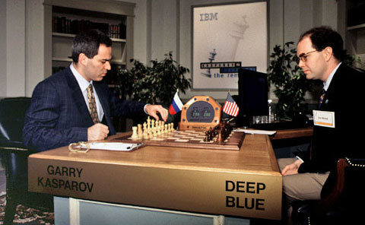
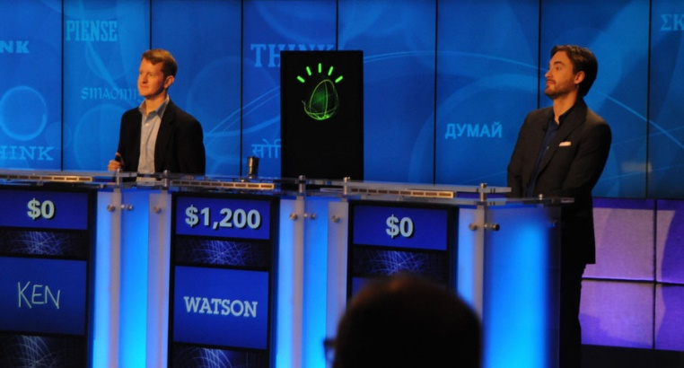
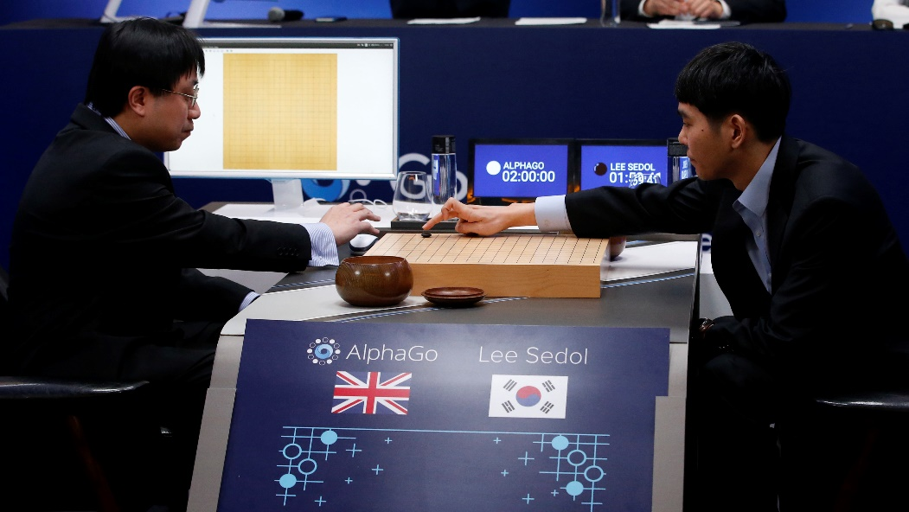
3. 机器学习在数据科学中的应用
▼第二章【理论基础】
►2.3机器学习
1997, Deep Blue VS kasparov
2011, Watson VS Brad Rutter and Ken Jennings
2016, AlphaGo VS Lee Sedol

Slide 19
【例】AlphaGo
▼第二章【理论基础】
►2.3机器学习
背景
Google旗下DeepMind公司开发
围棋，蒙特卡洛树搜索（MCTS），深层卷积神经网络(DCNN)
原理
深度学习+增强学习
policy network
选择走法
DCNN
RL+SL
value network
评估局面
DCNN
MCTS
Silver D, Huang A, Maddison C J, et al. Mastering the game of Go with deep neural networks and tree search[J]. Nature, 2016, 529(7587): 484-489.
Notes:
一款围棋人工智能程序，由谷歌（Google）旗下DeepMind公司的戴密斯·哈萨比斯、大卫·席尔瓦、黄士杰和与他们的团队开发。其主要工作原理是“深度学习”。这个程序在2016年3月与围棋世界冠军、职业九段选手李世石进行人机大战，并以4:1的总比分获胜。
深层卷积神经网络(DCNN)=== 多隐藏层、结构多样化
CNN(卷积神经网络)、RNN(循环神经网络)、DNN(深度神经网络)

Slide 20
4.数据科学视角下的机器学习
▼第二章【理论基础】
►2.3机器学习

Slide 21
机器学习面临的主要挑战
▼第二章【理论基础】
►2.3机器学习
大数据时代，机器学习领域所面临的主要挑战：
过拟合（Overfiting）
维度灾难（Curse of Dimensionality）
特征工程（Feature Engineering）
算法的可扩展性（Scalability）
模型集成
Notes:
过拟合（Overfiting）——所学习到的目标函数在“训练集”上的准确率很高（如达到100%），而在“测试集”上的准确率非常低（如低于50%）。

Slide 22

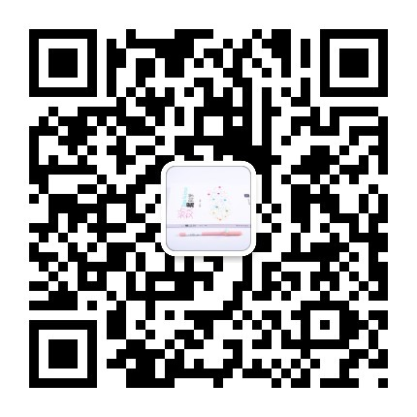

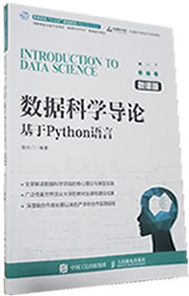
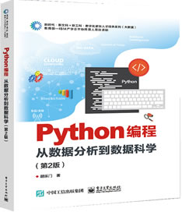
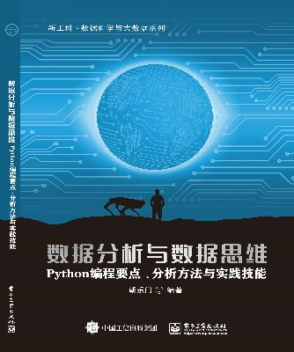
▼第二章【理论基础】
►结束
chaolemen
@
ruc.edu.cn
参考书目
微信公众号
主讲人联系方式
主讲人微信

